Slide 1


Loopback
Developer workshop

Slide 2

Looback CLI
Loopback專案使用的 命令工具
透過這個工具我們可以做什麼呢？
  建立專案
  建立專案所使用的物件 (controller , model , repository , service,...)
  建立資料間連結 “Relation”
  建立後端資源 “Datasource”

Slide 3
Looback CLI
建立專案
  lb4 hello_world
  專案說明 : Enter
  專案根目錄：Enter
  選取要在專案中啟用的特性 : 全選

Slide 4

Launch Application
程式重新編譯與運行
npm start
程式運行
node .
看到此段才表示系統 正常運行可進行測試

Slide 5
Explorer
Loopback提供的測試工具
使用方式 : 瀏覽器並輸入網址 http://localhost:3000
他能夠做甚麼:
  幫助使用者建立調用範例
  測試API

Slide 6
Project Architecture
Client Request
Controllers
主要提供給外部呼叫的API定義。
Models
專案資料格式定義。
Repositories
實際上操作CRUD的操作層。
Services (Optional)
推薦將商業邏輯與實際的運算放到此層中
Controller
api spec
business logic
Service
Repository
CRUD
control
Model
Data
Definition

Slide 7
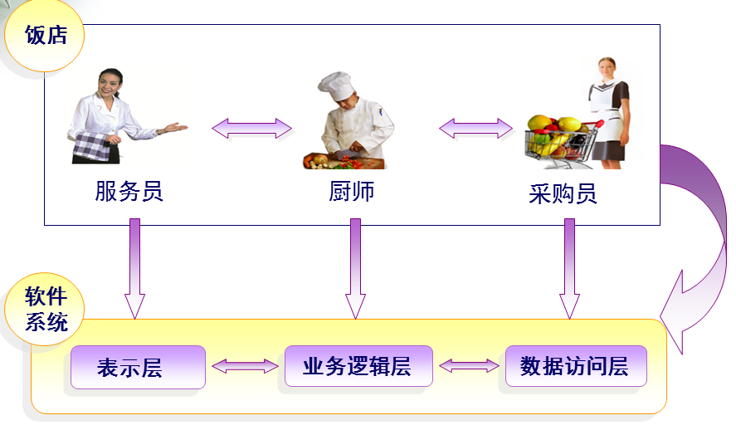

Slide 8

Components
14

Slide 9
Datasource
建立Datasource
  lb4 datasource
Datasource 名稱 : $ds_name
連接器 : MySQL
Connection String url to override other settings : “”
host: $db_host
port: $db_port
user: $user_name
password: $password
database: $database_name

Slide 10
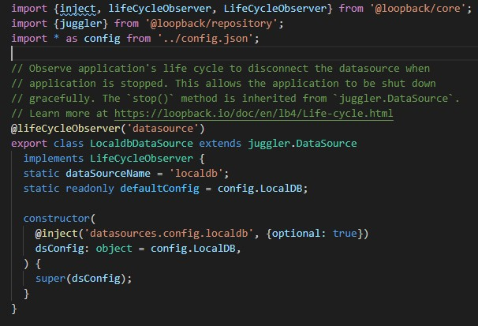
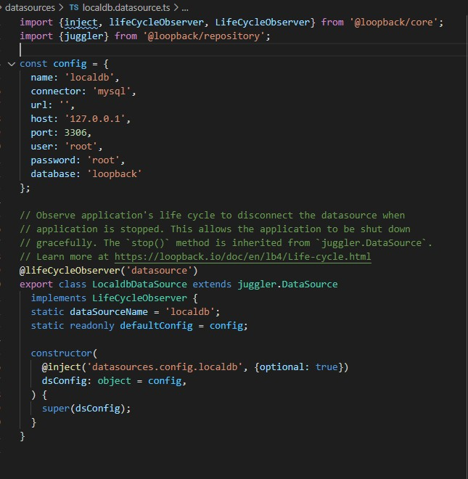
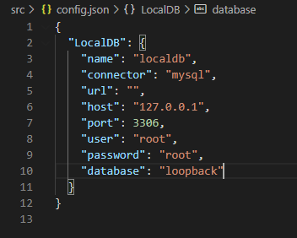
Datasource Config File
System Generated

Slide 11
Model
建立Model
  lb4 model
Model 類別名稱: $model_name
模型基礎類別: Entity
容許其他（開放式）內容: N

Slide 12
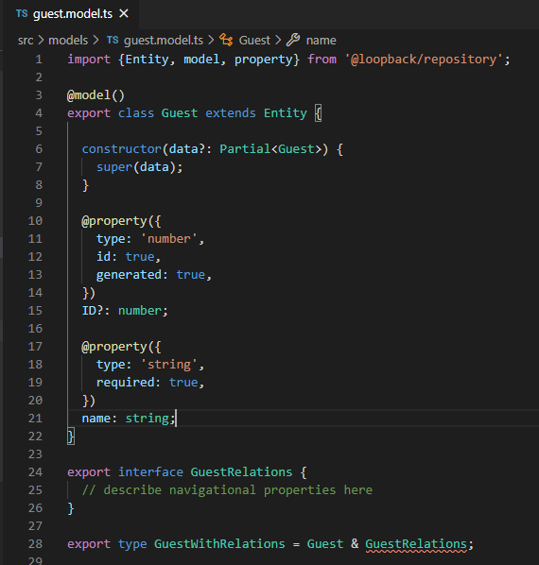
Model Code
ID欄位定義 :
@property({ type: 'number', id: true,
generated: true,
})
ID?: number;
一般欄位定義 :
@property({ type: 'string', required: true,
})
name: string;

Slide 13
Repository
建立Repository
  lb4 repository
請選取資料來源 : $your_ds_name
選取您想產生儲存庫的模型: $your_model_name
請選取儲存庫基礎類別: DefaultCrudRepository

Slide 14

Controller
10

Slide 15
Controller
建立Controller
  lb4 controller
  類別名稱 : $controller_name
控制器的類型
空的控制器 : 全空的controller方便我們客製化API
CRUD的控制器 : 綁定Repository , 產生出 CRUD 方法產生API

Slide 16
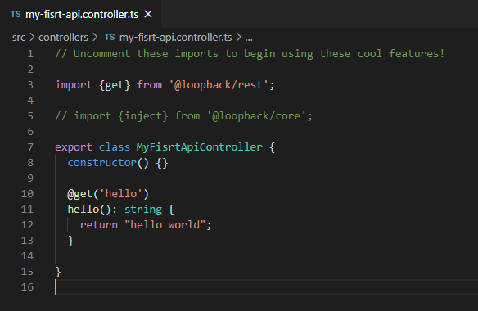
Controller Code
@get(‘hello’) -> API存取路徑 , ex : http://localhost:3000/hello
hello(): string {} -> API 返回型別

Slide 17
CRUD Controller
建立Controller
  lb4 controller
Controller 類別名稱 : $name
控制器類型 : 具有 CRUD 函數的 REST 控制器
CRUD 儲存庫的模型名稱為何: $model_name
CRUD 儲存庫名稱 : $repo_name
ID 內容的名稱為何 : $model_id_column_name
ID 的類型為何 : $model_id_column_type
建立新實例時是否省略 ID : Y (auto_incremental)
CRUD 作業的基本 HTTP 路徑名稱為何 : default

Slide 18
To export DB as API
Steps
Create
Datasource
Create Model
Create Repository
Build Controller
Done

Slide 19
Customer API
23

Slide 20
Service
建立Service
  lb4 service
Service 類型:
  資料來源所支援的遠端服務 Proxy
  連結至應用程式環境定義的本端服務類別 (V)
  連結至應用程式環境定義的本端服務提供者
Service 名稱: $service_name

Slide 21
Define API Spec
定義API接口參數我們可以這樣做
  透過Model來規範欄位
  使用萬用來套用各種不同的情況

Slide 22

Model API
開發用Model規範的API我們需要做
建立Model
建立空白的Controller
建立Service
在Controller注入Service
宣告API接口
開發商業邏輯
注入Service
宣告接口

Slide 23
Free API
開發用復合資料型態的API我們需要做
建立空白的Controller
建立Service
在Controller注入Service
宣告API接口
開發商業邏輯
注入Service
宣告接口

Slide 24
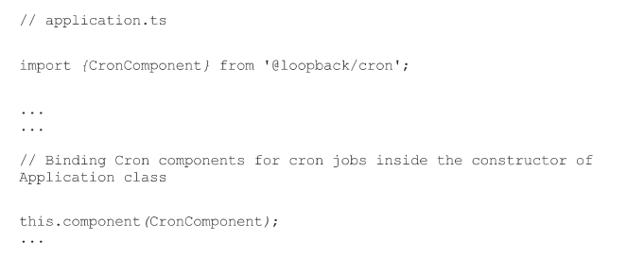
Cron Job
1.安装依赖 npm install --save @loopback/cron
2.该组件应加载到自定义Application 类的构造函数中

Slide 25
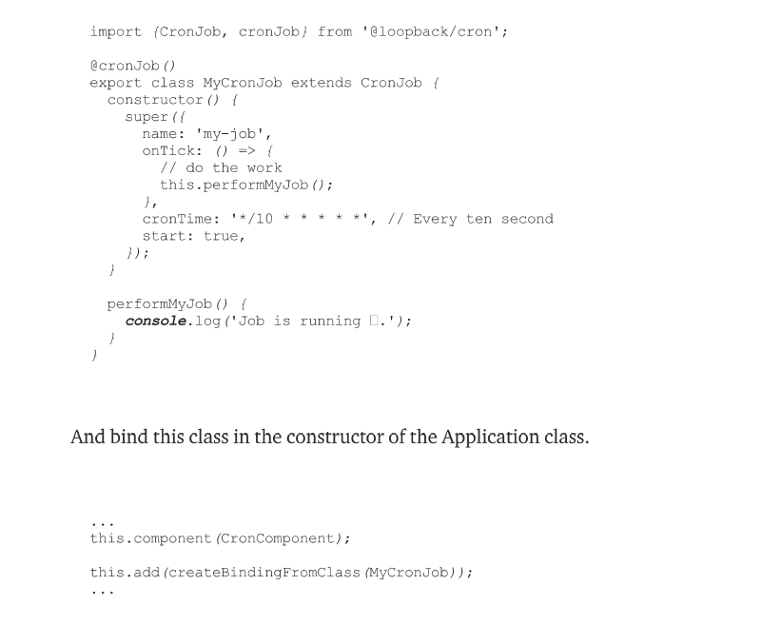
Cron Job

Slide 26
REST API
1. 建立datasource
      lb4 datasource
      > REST services (supported by StrongLoop)
      2. 编写config 中的operations
      3. lb4 service
      Service 類型:
        資料來源所支援的遠端服務 Proxy (V)
        連結至應用程式環境定義的本端服務類別
        連結至應用程式環境定義的本端服務提供者

Slide 27
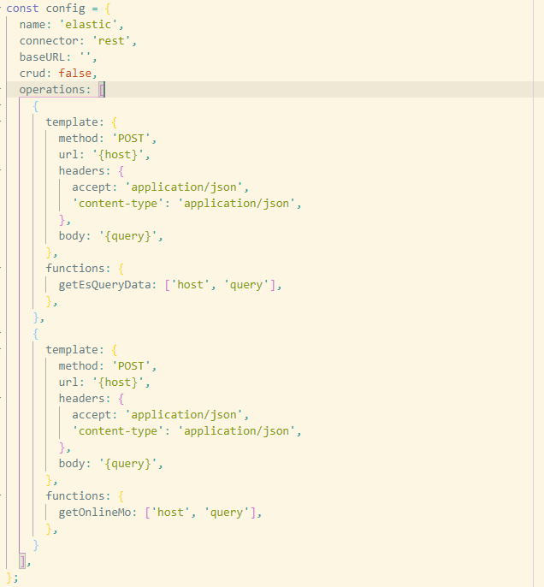
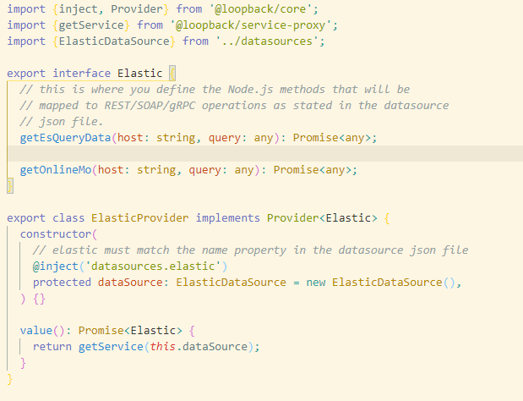
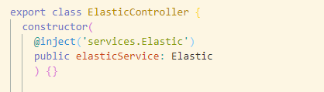
REST API

Slide 28
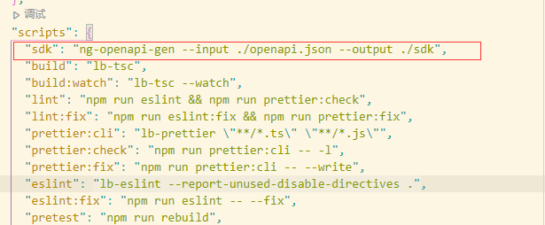
Building an Angular Application
npm install -g ng-openapi-gen
获取保存openapi.json文件 http://localhost:3000/openapi.json
ng-openapi-gen --input <path-to-openapi-json> --output <angular-app-path>/src/app/api
package.json 中新增命令

Slide 29
Thank you ☺

